Slide 1
PHP動態網站系統開發
函數

Slide 2
1. 函數介紹
建立函數
傳值和傳址
預設參數值與函數變數

Slide 3
建立函數(1/3)
函數是一個獨立的程序碼區塊，區塊內通常會是常使用的程式碼，以便使用者能夠重複呼叫函數內所撰寫的程式碼。

Slide 4
建立函數(2/3)
函數建立
<?php
  function 函數名稱 ($參數,…)
  {
    PHP程式碼;
    return 函數回傳值;
  }
?>
函數呼叫
<?php
函數名稱 (參數值,…);
?>

Slide 5
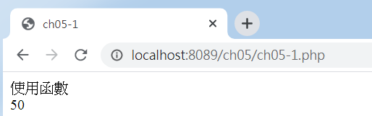
建立函數(3/3)
範例
<?php
  function fun(){ //建立fun函數
  echo "使用函數<BR>";
  }
  function sum($a, $b){ //建立sum函數
  return $a+$b;
  }
  fun(); //呼叫fun函數
  echo sum(30,20); //呼叫sum函數
?>

Slide 6
傳值和傳址(1/3)
在PHP 函數傳遞參數中，分別為傳值和傳址。
  傳值即是透過參數值傳遞變數所指定的數值，改變變數內容不會影響原變數的值。
  傳址即是透過參數值傳遞實際儲存變數的位址，改變變數數值會影響原變數的值。

Slide 7
傳值和傳址(2/3)
函數『傳值』使用格式
函數『傳址』使用格式
<?php
函數名稱 ($變數,…);
?>
<?php
函數名稱 (&$變數,…);
?>

Slide 8
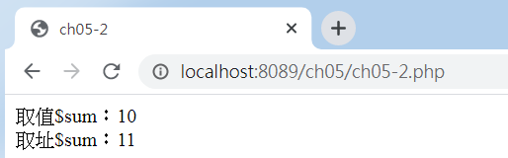
傳值和傳址(3/3)
範例
<?php
$sum =9;
function fun(&$sum){ //建立fun函數
return $sum+=1;
}
fun($sum); //呼叫取值fun函數
echo "取址\$sum：".$sum."<BR>";
fun($sum); //呼叫取址fun函數
echo "取址\$sum：".$sum;
?>

Slide 9
預設參數值與函數變數(1/3)
預設參數值是當呼叫函數且沒有指定參數值時，會使用預設的數值。
<?php
  function 函數名稱 ($參數=數值,…)
  {
    PHP程式碼;
    return 函數回傳值;
  }
?>

Slide 10
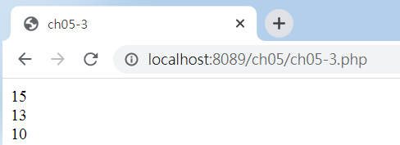
預設參數值與函數變數(2/3)
範例
<?php
  function fun($a=5,$b=10){ //建立fun函數，其中參數$a的預
  return $a+$b; //值是5，參數$b的預設值是 10
  }
  echo fun()."<BR>"; //呼叫fun函數
  echo fun(3) ."<BR>"; //呼叫fun函數
  echo fun(4,6); //呼叫fun函數
?>

Slide 11
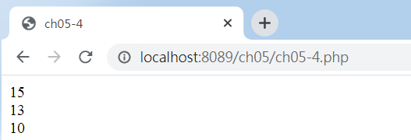
預設參數值與函數變數(3/3)
函數變數是變數內容指定到函數名稱時，指定後的函數變數可以以函數帶參數的方式來呼叫。
<?php
function fun($a=5,$b=10){ //建立fun函數
return $a+$b;
}
$add='fun'; //變數指定函數
echo $add()."<BR>"; //呼叫變數
echo $add(3)."<BR>"; //呼叫變數
echo $add(4,6); //呼叫變數
?>

